Slide 1
突发事件基本理论
指挥中心 卢亚洲

Slide 2
1
3
突发事件的概念
应急预案体系
2
4
突发事件的工作原则
突发事件应对处置

Slide 3
1
第一部分
PART1
突发事件的概念

Slide 4
一、突发事件的概念
概念
《中华人民共和国突发事件应对法》第一条第一款
突发事件，是指突然发生，造成或者可能造成严重社会危害，需要采取应急处置措施予以应对的自然灾害、事故灾难、公共卫生事件和社会安全事件。
突然发生 造成或者可能造成严重社会危害

Slide 5
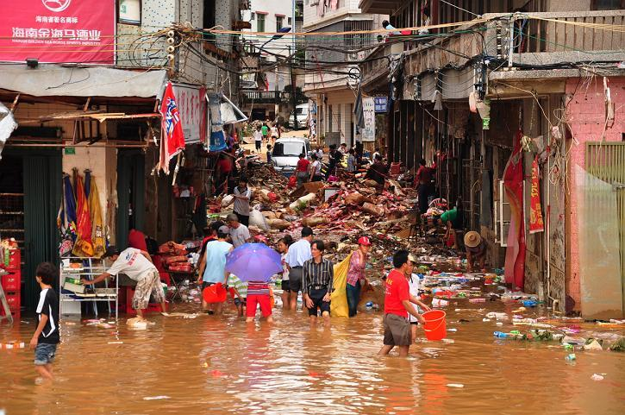
一、突发事件的概念
（一）突发事件的分类
根据突发事件的发生过程、性质和机理，主要分为四类。
（1）自然灾害：
主要包括堤防溃口、水库溃坝、山洪爆发、城市内涝、极度干旱等水旱灾害，山体崩塌、滑坡、泥石流、地面塌陷等地质灾害，台风、暴雨（雪）、低温冰冻、雷电、高温、冰雹、大雾、霾、大风等气象灾害，地震灾害，生物灾害和森林火灾等。

Slide 6
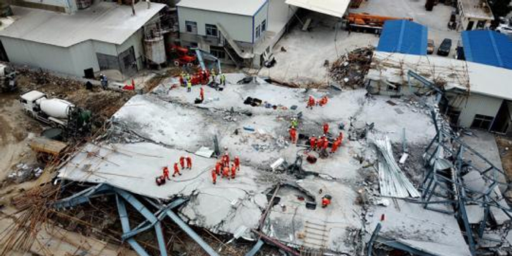
一、突发事件的概念
（一）突发事件的分类
（2）事故灾难：
主要包括公路、水运、铁路、民航等交通运输事故，江（河）溢油事故，矿山、尾矿库、危险化学品及烟花爆竹行业、工矿商贸等企业、公共场所及建设工程等发生的各类安全事故，水、电、油、气和通信网络、特种设备等公共设施和设备事故，火灾，核与辐射事故，生物、化学事故，环境污染和生态破坏事件、网络与信息安全事件等。
添加文字
添加文字

Slide 7
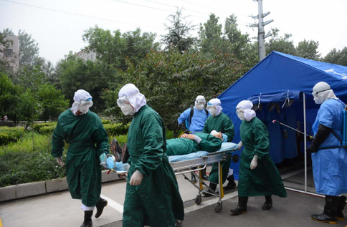
一、突发事件的概念
（一）突发事件的分类
（3）公共卫生事件：
主要包括传染病疫情、群体性不明原因疾病、食品安全、药品安全和职业危害、动物疫情以及其他严重 影响公众生命安全和身体健康的事件。

Slide 8
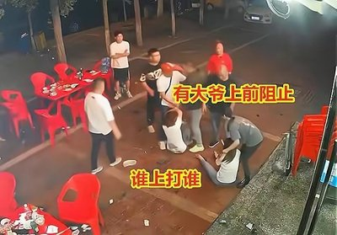
一、突发事件的概念
（一）突发事件的分类
（4）社会安全事件：
主要包括恐怖袭击事件，群体性事件，水电油气供应异常中断突发事件，金融突发事件，涉外突发事件，民族宗教事件以及其他影响市场和社会稳定的突发事件等。

Slide 9
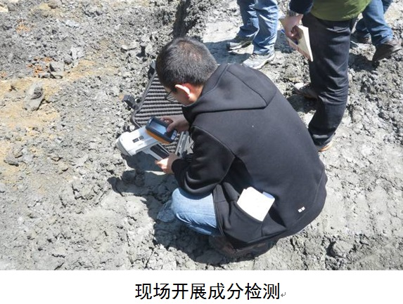
一、突发事件的概念
（一）突发事件的分类
上述各类突发事件往往是相互交叉和关联的，某类突发事件可能和其他类别的事件同时发生，或引发次生、衍生事件，应具体分析、统筹应对。

Slide 10
一、突发事件的概念
（二）突发事件的分级
各类突发事件按照其性质、造成损失、危害程度、可控性、 事发地应急处置综合能力和影响范围等因素，一般分为：特别重大、重大、较大和一般四级。各类突发事件分级标准，按照国家标准执行。暂时没有国家标准的，可按照省级、市级、县级标准执行，各级人民政府应在对应的突发事件专项应急预案和部门应急预案中予以明确。法律、法规或者国务院另有规定的，从其规定。

Slide 11
一、突发事件的概念
（二）突发事件的分级
当发生概率极低、或者以往从未遭遇过，可能造成全局性、系统性、灾难性后果，且超出本地区应对能力的突发事件，可不按照突发事件分级标准执行，直接按重大危机事件应对处置。城镇或园区发生因化学品安全事故导致的泄漏、火灾、爆炸交织持续的严重影响城镇安全和社会稳定的重大突发事件，严重影响城镇安全或国家重要基础设施的持续性洪涝灾害、地质灾害、地震等重大自然灾害及其次生事件，重大传染病或群体性不明原因疾病在省内持续发生并有扩散趋势的重大公共卫生事件，发生水、电、气等生命线供应持续中断的重大事件，重大核泄漏事件，重大金融事件及其次生群体性事件，重大恐怖袭击事件等，可视为重大危机事件。

Slide 12
2
第二部分
PART2
突发事件的工作原则

Slide 13
二、突发事件的工作原则
1.坚持人民至上、生命至上。
牢固树立以人民为中心的发展思想，强化红线意识，坚持底线思维，始终以保障人民群众生命财产安全为首要任务，最大程度减轻突发事件造成的人员伤亡和危害影响，维护公共安全和社会秩序。
2.坚持预防为主、防救结合。
建立突发事件风险评估体系，健全突发事件监测预警机制，做好应对突发事件的应急保障准备，增强全民公共安全和防范风险意识。加强源头管控，做到关口前移，衔接防与救的责任链条，最大限度减少突发事件的发生。

Slide 14
二、突发事件的工作原则
3.坚持统一领导、协调联动。
在党委政府的统一领导下，发挥应急管理部门、卫健部门、公安部门分别统筹协调自然灾害和安全生产、公共卫生、社会安全领域综合作用，行业（领域）部门源头防控、上下联动、协调应对的专业作用，形成齐抓共管、协同配合的突发事件应急管理格局。建立健全统一指挥、专常兼备、反应灵敏、协调联动、平战结合的应急管理体制。
4.坚持分级负责、属地为主。
在事发地党委领导下，人民政府全面组织防范和应对突发事件工作，统一调度使用应急资源，发挥主体作用、承担主体责任。

Slide 15
二、突发事件的工作原则
5.坚持快速反应、体系应对。
建立健全以综合性消防救援队伍为主力、以军队非战争军事行动力量为突击、专业救援队伍为骨干、社会力量为补充的应急力量体系；健全快速反应、联动协调机制；发挥基层应急力量先期处置重要作用，分层级、分专业、分先后，系统高效应对各类突发事件。
6.坚持公开透明、正确引导。
充分发挥新闻媒体作用，及时、准确、客观地发布权威信息，有序宣传、报道突发事件防控和处置工作，及时引导社会舆论。

Slide 16
3
第三部分
PART3
应急预案体系

Slide 17
三、应急预案体系
应急预案体系包括各级人民政府及其部门、基层组织和单位制定的各类突发事件应急预案，以及为应急预案提供支撑的应急工作手册和应急处置行动方案。
应急预案包括总体应急预案、专项应急预案、部门应急预案、联合应急预案等，其中专项应急预案分为应急处置类和应急保障类。

Slide 18
三、应急预案体系
（1）总体应急预案。
总体应急预案是应急预案体系的总纲，是人民政府组织应对突发事件的总体制度安排，由各级人民政府制定。

Slide 19
三、应急预案体系
（2）专项应急预案。
专项应急预案是人民政府为应对某一类型或某几种类型突发事件，或者针对重要目标物保护、重大活动保障、应急资源保障等重要专项工作而预先制定的涉及多个部门（单位）职责的工作方案，由有关部门牵头制订，报本级人民政府批准后印发实施。
1.随县防汛抗旱应急预案
2.随县森林防灭火应急预案
3.随县生产安全事故应急预案
4.随县地震应急预案
5.随县自然灾害救助应急预案

Slide 20
三、应急预案体系
（3）部门应急预案。
部门应急预案是人民政府有关部门根据总体应急预案、专项应急预案和部门职责，为应对本部门（行业、领域）突发事件，或者针对重要目标物保护、重大活动保障、应急资源保障等涉及部门工作而预先制定的工作方案，由各级人民政府有关部门制定。
1.危险化学品事故应急预案
2.矿山事故应急预案
3.烟花爆竹事故应急预案

Slide 21
三、应急预案体系
（4）联合应急预案。
在上级人民政府及其有关部门统筹协调下，相邻、相近的地方人民政府及其有关部门为共同应对区域性、流域性突发事件而联合制定的应急预案。基层组织和单位应急预案，主要针对本基层组织和单位面临的风险，规范信息报送、应急处置流程、应对措施等工作，由基层组织、企事业单位、社会组织等组织制定。

Slide 22
4
第四部分
PART4
突发事件应对处置

Slide 23
四、突发事件应对处置
（一）预警
各级人民政府及有关部门（单位）要建立健全突发事件预警制度，规范预警信息发布机构、程序、内容及范围，统筹预警信息发布，运用各种方式和渠道，实现预警信息发布全覆盖。按照相关权限，平时由政府及其授权部门（单位）发布预警信息；应急状态下，由政府及其指挥机构负责发布。

Slide 24
四、突发事件应对处置
（一）预警
（1）分级预警
突发事件的预警级别，按照其紧急程度、发展势态或者可能造成的危害程度从高到低划分为一级、二级、三级、四级，依次用红色、橙色、黄色、蓝色予以标示，一级为最高级别。预警级别具体划分标准按照国家、省有关部门制定的标准执行，并在专项应急预案和部门应急预案予以明确。对可以预警的自然灾害、事故灾难或公共卫生事件，有关部门接到相关征兆信息后，应及时组织进行分析评估，研判突发事件发生的可能性、强度、危害影响范围以及次生衍生突发事件，确定预警级别。

Slide 25
四、突发事件应对处置
（一）预警
（2）发布预警信息
当分析评估结果确认突发事件即将发生或者发生的可能性增大时，由人民政府及有关部门或指挥机构及时发布预警信息，并向上一级政府及有关部门或指挥机构报告，同时向当地驻军和可能受到危害的毗邻或者相关地区人民政府通报。涉及跨行政区域的预警信息由上一级人民政府及有关部门或指挥机构发布。根据事态发展，适时调整预警级别并重新报告、通报和发布。情况紧急或确有必要时，可先发布再报告或边发布边报告。各级人民政府应结合实际制订预警信息发布实施管理办法。

Slide 26
四、突发事件应对处置
（一）预警
（3）预警内容
包括预警类别、级别、区域或场所、起始时间、警示事项、影响估计及应采取的措施、发布单位等。预警发布后，预警内容需变更或解除的，发布机关应当及时变更或解除。

Slide 27
四、突发事件应对处置
（一）预警
（4）三级四级预警应对措施。发布三级、四级预警后，相关地方人民政府应当根据即将发生的突发事件的特点和可能造成的危害，采取预警行动：
①有关部门、单位应当向社会公布收集突发事件信息的渠道，及时综合报告有关信息，加强对突发事件发生、发展情况的监测、预报和预警工作；
②及时通报应急委相关成员单位，相关单位应进入 24 小时值班备勤状态；组织有关部门、单位对突发事件信息进行分析评估，对发生突发事件可能性的大小、影响范围、强度和级别进行预测，加强部门（单位）之间信息互通；
③定时向社会发布与公众有关的突发事件预测信息和分析评估结果，并对相关信息的报道工作进行管理；
④及时向社会宣传避免或减轻危害的常识建议、劝告及采取的相关措施，并公布咨询电话；
⑤根据需要做好其他相关的应急准备工作。

Slide 28
四、突发事件应对处置
（一）预警
（5）一级二级预警应对措施。发布一级、二级预警后，相关地方政府除采取三级、四级预警应对措施外，还应当针对即将发生的突发事件的特点和可能造成的危害，采取下列一项或多项措施：
①责令应急指挥机构及应急救援队伍进入待命状态，动员后备人员做好参加应急救援和处置工作的准备；必要时，前置应急救援力量；
②调集应急救援所需物资、设备、工具，准备应急设施和避难场所，并确保其处于良好状态、随时可以投入正常使用；
③加强对重点单位、重要部位和重要基础设施的安全保卫，维护社会治安秩序；
④采取必要措施，确保交通、通信、供水、排水、供电、供气等公共设施的安全和正常运行；
⑤转移、疏散或撤离易受突发事件危害的人员并予以妥善安置，转移重要财产；
⑥关闭或限制使用易受突发事件危害的场所，控制或限制容易导致危害扩大的公共场所的活动；
⑦法律、法规、规章规定的其他必要的防范性、保护性措施。

Slide 29
四、突发事件应对处置
（一）预警
（6）解除预警措施。当突发事件风险已经解除，发布警报的单位要及时宣布解除警报，终止预警期，有关单位可视情况解除已经采取的有关措施。

Slide 30
四、突发事件应对处置
（二）响应分级
（1）突发事件应急响应应遵循统一指挥、分级负责、属地为主、分类应对、协调联动的原则。突发事件发生后，各级人民政府及其部门，基层组织和单位应根据突发事件分级标准、应急处置能力、预期影响后果进行综合研判，确定本层级响应级别。对于事件本身比较敏感，或者发生在重点领域、重点地区、重要活动期间的，可适当提高响应级别。对于极端天气引发的灾害应提前响应，提高响应级别。应急响应启动后，视突发事件事态发展情况及时调整响应级别。
（2）发生特别重大或重大突发事件，县委、县人民政府在省委、省人民政府及相关部门指挥协调下负责应对；发生较大突发事件，县委、县人民政府在市委、市人民政府及相关部门指挥协调下负责应对，必要时在省委、省人民政府或相关部门支持下负责应对；其中，涉及跨市级行政区域的，或超出市人民政府应对能力的较大突发事件报请省人民政府或相关部门提供支援或组织应对。一般突发事件由县人民政府组织应对，必要时由市人民政府主要牵头部门负责协调指导和响应支持。涉及跨县级行政区域的，由有关行政区域共同的上一级人民政府或部门负责应对，或者由各有关行政区域的上一级人民政府共同负责应对，或指定有关行政区域牵头应对。

Slide 31
四、突发事件应对处置
（二）响应分级
（3）县级层面应急响应一般由高到低分为一级、二级、三级、四级，应急响应分级标准和启动条件在专项应急预案和部门应急预案中予以明确。
（4）对于涉及面广、敏感复杂或处置不当、后果严重的一般突发事件，根据应对需要，可建议启动市级层面应急响应。

Slide 32
四、突发事件应对处置
（二）应急处置与救援
自然灾害、事故灾难、公共卫生事件发生后，事发地人民政府应采取下列一项或者多项应急措施：
1.组织测绘和勘察队伍，利用无人机、雷达、卫星等手段，获取现场影像，分析研判道路桥梁、通信、电力等基础设施和居民住房损毁情况，重要目标物、人员密集场所和人口分布等信息，提出初步评估意见，并向现场指挥机构和有关部门报告；
2.组织营救受灾和被困人员，疏散、撤离并妥善安置受威胁人员，必要时组织动员社会应急力量有序参与应急处置与救援、救助受灾人员等工作；
3.组织开展医疗救治、卫生防疫、卫生监督、心理援助等突发事件医学救援工作。组织开展风险区域划定、流行病学调查与溯源、排查管控风险人群、救治传染病患者、对易感人群实施应急接种和预防性服药、应急监测预警和宣传教育等突发公共卫生事件应急处置工作；

Slide 33
四、突发事件应对处置
（2）应急处置与救援
4.组织开展抢险工作，控制危险源、减轻或消除危害，并标明危险区域，封锁危险场所，划定警戒区，实行交通管制以及其他控制措施，对参与应急救援的专业应急力量和社会应急力量要开设“绿色通道”，确保抢险救灾物资和人员能够及时、安全送达；
5.立即抢修被损坏的交通、水利、通信、供（排）水、供电、供气、供热等公共设施，短时间内难以恢复的，要实施临时过渡方案，保障社会生产生活基本需要；
6.开展环境应急监测，追踪研判污染范围、程度和发展趋势；切断污染源，控制和处置污染物，保护饮用水水源地等敏感目标，减轻环境影响；开展灾后环境风险排查，整治污染隐患，妥善处置废弃物；

Slide 34
四、突发事件应对处置
（2）应急处置与救援
7.禁止或者限制使用有关设备、设施，关闭或者限制使用有关场所、交通线路，中止人员密集的活动或者可能导致危害扩大的生产经营活动，采取其他保护措施；
8.视情况启用本级人民政府设置的财政预备费和储备的应急救援和救灾物资，必要时征用其他急需物资、设备、设施、工具；
9.保障食品、饮用水、衣被、燃料等基本生活必需品的供应和临时住所，确保灾区群众有饭吃、有水喝、有衣穿、有住处、有病能及时医治，确保大灾之后无大疫；

Slide 35
四、突发事件应对处置
（2）应急处置与救援
10.开展遇难人员善后处置工作，妥善处理遇难人员遗体，做好遇难人员家属安抚等工作；
11.组织开展救灾捐赠活动，接收、管理、分配救灾捐赠款物；
12.依法惩处囤积居奇、哄抬价格、制假售假等扰乱市场秩序的行为，稳定市场价格，维护市场秩序；

Slide 36
四、突发事件应对处置
（2）应急处置与救援
13.依法惩处哄抢财物、干扰破坏应急处置工作等扰乱社会秩序的行为，维护社会治安；
14.及时准确发布信息、回应公众关切，提高时效性，增强透明度，掌握舆论导控主动权；
15.采取防止发生次生、衍生灾害和事件的必要措施。

Slide 37
感谢观看 THANKS
感谢观看 THANKS

